Slide 1

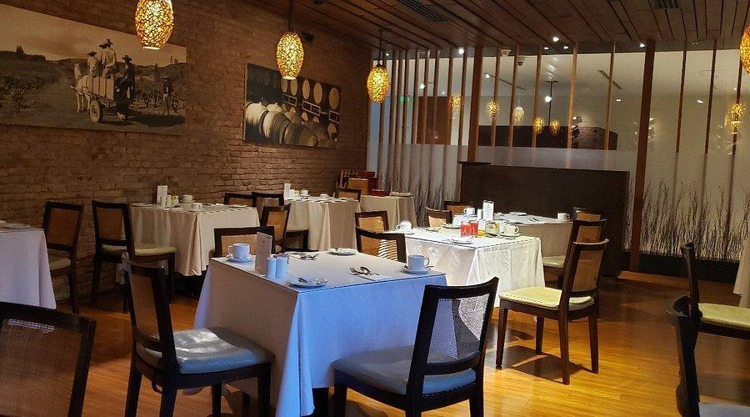
Definición Proyecto APT - Fase 1
Asignatura: Capstone
Nombre estudiante: Rodrigo Pérez / Camilo Alchao
RUT: 19.925.199-6 / 20.975.806-7
Carrera: Ingeniería en Informática.
Sede: Maipú
Fecha: 4 de septiembre de 2025.

Slide 2
Índice
A continuación veremos un listado de temas a conversar para la realización del proyecto.
Introducción
Descripción del proyecto
Relación competencias/profesionales
Requerimientos
Cronograma
Mock up
Factibilidad
Conclusión
Reflexión

Slide 3
Introducción
Este proyecto propone el desarrollo de un sistema de gestión web para restaurantes, enfocado en la personalización de menús, administración de mesas y optimización de procesos. Su objetivo es mejorar la eficiencia en la atención al cliente y ofrecer una aplicación práctica de competencias tecnológicas en la industria de servicios gastronómicos. El proyecto será desarrollado bajo una metodología ágil, con entregables que incluyen un prototipo funcional, informes de avance e informe final.

Slide 4
Descripción del Proyecto APT y Relevancia
El proyecto consiste en el desarrollo de una aplicación web orientada a restaurantes de la Región Metropolitana de Chile, que permitirá gestionar menús personalizados, administrar mesas y controlar pedidos e inventarios. La relevancia de este proyecto radica en la creciente necesidad del rubro gastronómico de optimizar recursos, reducir tiempos de atención y mejorar la experiencia del cliente mediante la digitalización de procesos.

Slide 5
Relación con Competencias del Perfil de Egreso
Este proyecto se vincula directamente con las competencias del perfil de egreso relacionadas al desarrollo de software, análisis de requerimientos, gestión de proyectos tecnológicos y diseño de soluciones informáticas. Aplicaremos técnicas de programación, gestión de procesos, y validación de sistemas para lograr un prototipo funcional que cumpla con los estándares de la industria.

Slide 6
Requerimientos
Diseñamos una lista de requerimientos de alto nivel que nos guiarán para la creación del proyecto, estas propuestas son según los intereses del día en un restaurante.
Requerimientos del proyecto

Slide 7
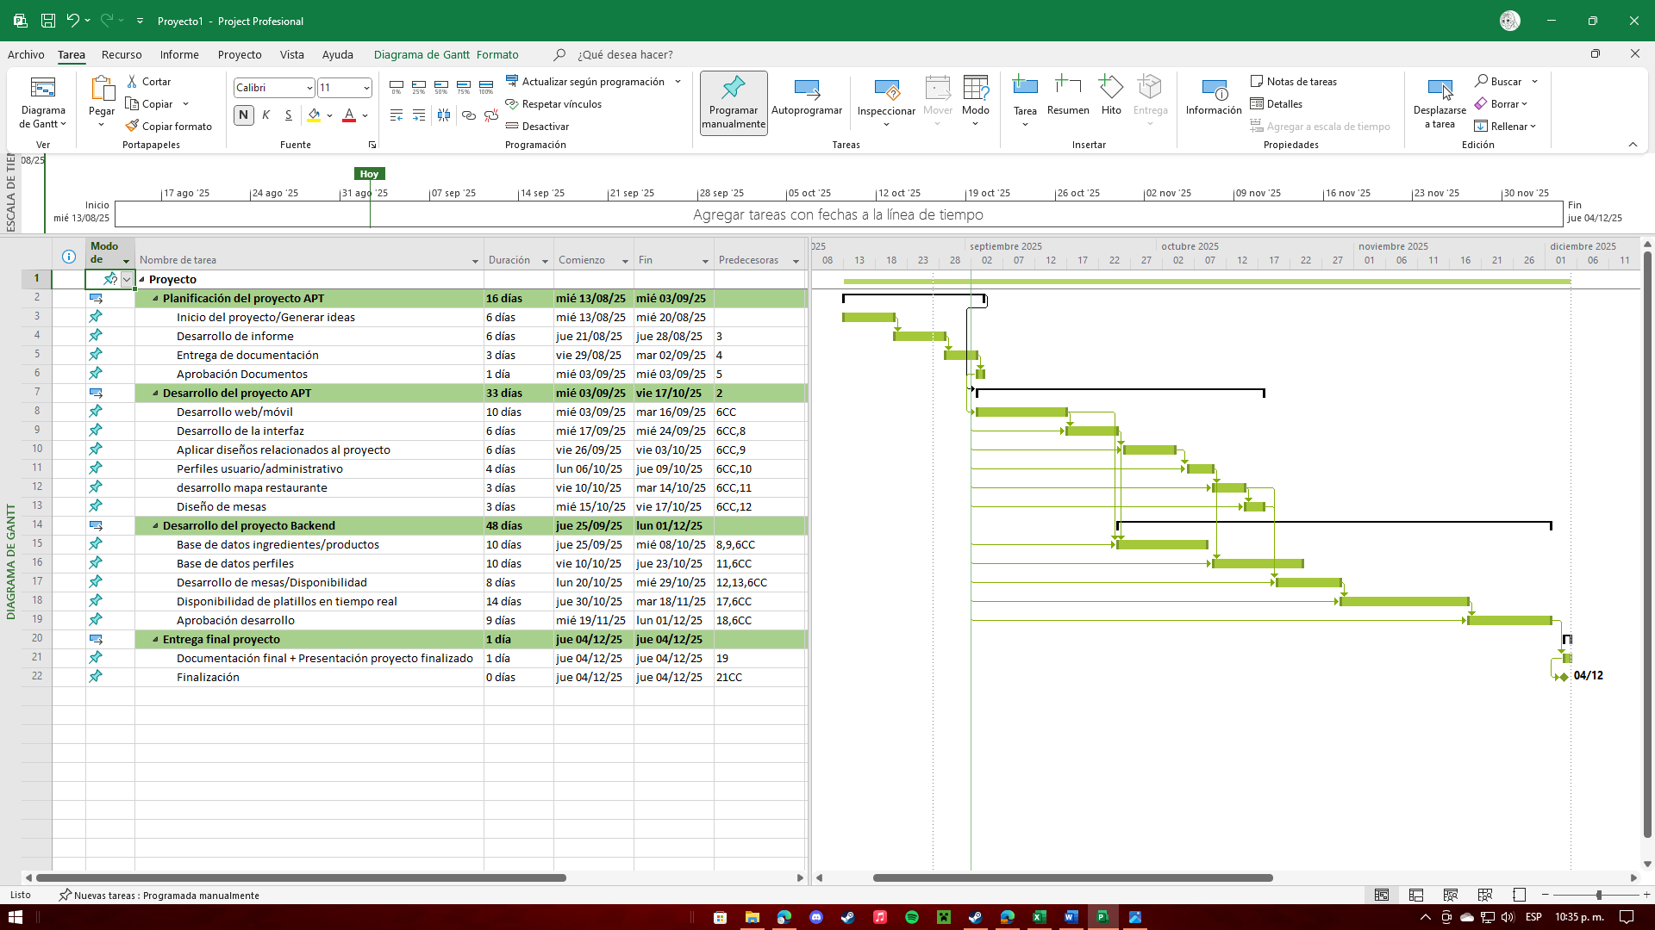
Cronograma
A continuación mostraremos nuestro cronograma de actividades para el desarrollo de todos los puntos en fechas correspondientes.

Slide 8
Mock up
Se diseñó un modelo en Figma para la rapidez y productividad del equipo, a continuación mostramos un prototipo.
Prototipo
Para dar vida a nuestro proyecto diseñamos diversos mockups para mostrar colores, ideas y como se piensa estructurar nuestra página web.

Slide 9
Relación con Intereses Profesionales
La propuesta del Proyecto APT se alinea con nuestros intereses profesionales en el ámbito de la tecnología aplicada a servicios. El trabajo permite fortalecer competencias en diseño e implementación de soluciones web, un área de interés que contribuye al desarrollo profesional orientado a la innovación tecnológica y la mejora de procesos en el sector servicios.

Slide 10
Factibilidad del Proyecto
El desarrollo del proyecto es factible dentro del marco de la asignatura, considerando que se realizará en un periodo de un semestre académico. Los recursos necesarios incluyen un computador, conexión a internet, software de desarrollo y frameworks web de libre acceso. Los posibles factores externos que pueden dificultar el desarrollo corresponden a tiempos de validación con usuarios y posibles problemas técnicos; sin embargo, estos riesgos pueden mitigarse mediante testeos y retroalimentación constante durante el proceso.

Slide 11
Conclusión
El proyecto propuesto demuestra relevancia académica y profesional, ya que aborda una necesidad real en el sector gastronómico y nos permite aplicar e integrar competencias clave en nuestra área de estudio. Al desarrollar un prototipo funcional con una metodología ágil, el proyecto nos garantiza resultados de aprendizaje prácticos que contribuyen a nuestro crecimiento profesional y la preparación para el mercado laboral.

Slide 12
Reflexión
Trabajar en este proyecto nos brindará la oportunidad de mejorar nuestras habilidades técnicas y de gestión de proyectos en un entorno real. Esperamos fortalecer nuestros conocimientos sobre frameworks de desarrollo web, metodologías ágiles y diseño centrado en el usuario. Además, esta experiencia contribuirá a los objetivos profesionales de cada uno a largo plazo: crear soluciones tecnológicas innovadoras que aporten valor a las organizaciones y a la sociedad.

